Slide 1

Földből élők: agrárszereplők, vidéki fejlődési pályák és vidékpolitikák Magyarországon
Országos Tudományos Kutatási Alapprogramok
Családi borászatok a Mátrai borvidéken
Király Gábor
A Magyar Regionális Tudományi Társaság XI. vándorgyűlése
2013. november 22.

Slide 2
A szőlőművelő és bortermelő ágazat
Területi egység | Bruttó szőlőterület (ha)
 | 2001 | 2009
Borvidéki területek összesen | 78 651,6 | 76 436,1
Borvidéken kívüli területek | 12 769,1 | 7 118,6
Ország összesen | 91 420,6 | 83 554,7
KSH 2010
 | Hegyközségek területe | 63986,31 hektár
Hegyközségek Nemzeti Tanácsa 2013
Ültetvények száma (2001-hez képest) | Országosan 2%-os csökkenés
 | Borvidéken kívüli ültetvények 30% felszámolva
 | Borvidéki területen 20%-os növekedés
KSH 2010

Slide 3
Termőszőlő összes borvidéki területe (ha) és az összes szőlőtermés (t) 2003 - 2012
Hegyközségek Nemzeti Tanácsa – Szüreti jelentések

Slide 7
Hegyközségek Nemzeti Tanácsa

Slide 9
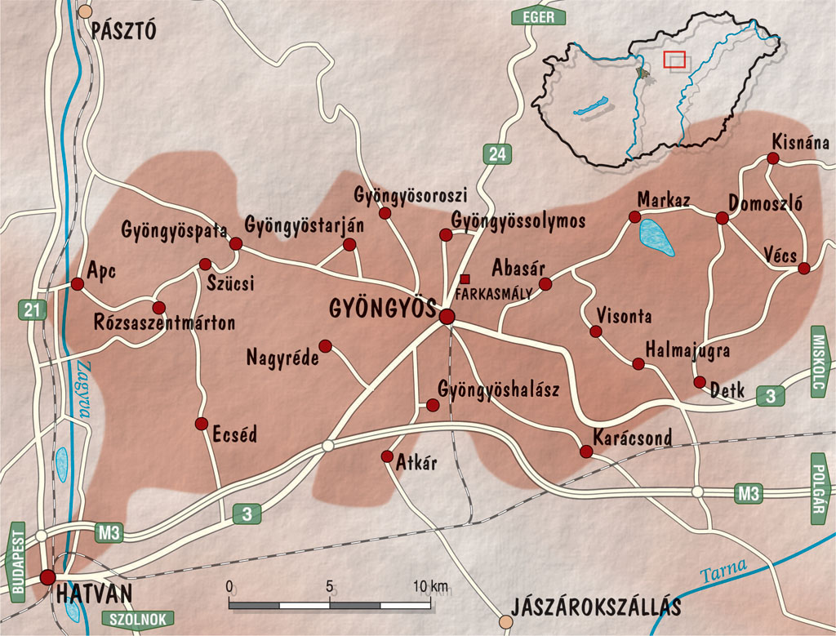
Mátraalja, mint történelmi borvidék
1833, 1893, 1959, 1990
127/2009. (IX. 29.) FVM rendelet: 22 borvidék
http://aborfesztival.hu/seged/ckeditor/plugins/filemanager/userfiles/Borongolo/Matra/matra_nagy.jpg

Slide 10
Mátraaljai borvidék
Harmadik legnagyobb borvidékünk:
  11 hegyközség
  38 település
  5754 hektár
  Gyöngyösi kistérség
  23 gazdasági szervezet
    497,34 ha
    21,6 ha / szervezet
  2619 egyéni gazdaság
    3780 ha
    1,44 ha / gazdaság
ÁMÖ 2010

Slide 12
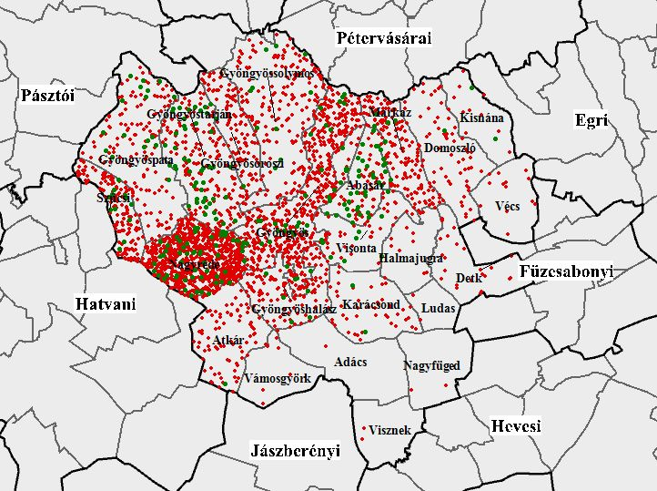
Támogatott ültetvény kivágás (•) és támogatott szerkezet-átalakítás (•) sűrűsége településenként 2008 – 2012 (saját szerkesztés)

Slide 13
Szőlőtermelő és bortermelő ágazat szereplői Mátraalján
Őstermelők
  0,3 – 15 hektárig
  Túlnyomórészt szőlőtermelés és felvásárlók felé értékesítés
Társas vállalkozások
  Mgtsz utódszervezetek
  Termelés, termeltetés, felvásárlás, feldolgozás
Országos lefedettséggel rendelkező borászatok
  (Danubiana, Winehaus)
Családi borászatok
  Őstermelő, egyáni vállalkozó, családi gazdaság

Slide 14
Mátraaljai családi borászatok
Az indulás körülményei
  általában az ezredforduló környékén
  túlnyomórészt helyi családok
    „tehát az nincs, hogy én nyerek a lottón és alapítok egy családi gazdaságot, mert ez így nem megy”
  családi segítség nélkülözhetetlen
  Több generációs családi előkép
    kollektivizálás előtti generáció: vegyes paraszti gazdaság
    szövetkezeti tag / alkalmazott generáció: tagi háztájik (3000m2) művelése
    „új generáció”: szakképzett, az újra nyitott, innovatív borászati szakemberek
  Középső generáció („apák”) kulcsszerepe a vagyon megtartásában, gondozásában és átörökítésében
  Vegyes gazdaság építés, fejlesztés

Slide 15
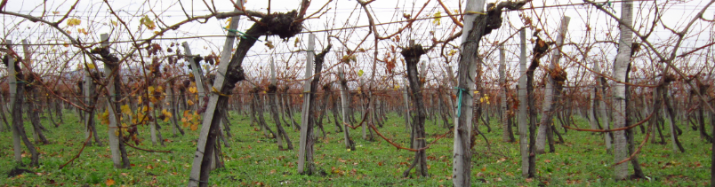
Mátraaljai családi borászatok
Földtulajdon, földhasználat, földszerzési stratégia
  „háztájinkénti” gyarapodás
    Birtok növelés: szomszédos eladó ültetvényeken vagy kiszemelt dűlőn belül
    Elővásárlási jog érvényesítése
  jellemzően saját tulajdonon gazdálkodnak
    ma átlagosan 5 – 30 hektár közötti birtokok
  földhasználati kontinuitás:
    „a 240-es helye már 50 éve egész biztos, hogy a család tulajdona”

Slide 16
Mátraaljai családi borászatok
A családi gazdaságok tevékenység szerkezete, munkamegosztás
  főállású gazdák és borászok (kiegészítő tevékenység ritka)
  munkamegosztás mintázatok
    generációs: apa a szőlészetben, ifjúság a borászatban
    családi
  minőségi palackos borkészítés tudatos becélzása:
    „Semmi értelme a 200 forintos borokkal szembeszállni, mert abban nincs piaci lehetőség”
    a Bortársaságon keresztül elérhető mátrai borok árfekvése: 4 pincészet 12 borral 1690 – 7950 forint között
  piacépítés egy piaci résen keresztül
    budapesti szakkereskedések, esetleg külföld

Slide 17
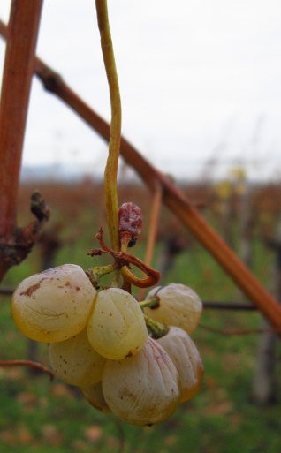
Mátraaljai családi borászatok
A családi gazdaságok tevékenység szerkezete, munkamegosztás
  - „Terroir” szemlélet, filozófia:
    „Az északról érkező hideg levegőt óvó, ölelő karokként terelik el a Gyöngyöspatát szegélyező hegyvonulatok, a Mátra déli lankái pedig kedvező beesési szöget és jó fekvést biztosítanak a területeknek, ahol gyakorlatilag bármelyik szőlőfajta gond nélkül beérik”
    „Fehérboroknak ideális helyet biztosít a falutól dél-keletre eső Peresi-dűlő és az Ördöngőstető, míg nagy kedvencünk, a Mátra lábánál fekvő Gereg, kiváló vörösboros terület” (Szecskő Tamás)
http://www.szecskopince.hu/birtok.html

Slide 18
Mátraaljai családi borászatok
Gazdálkodói együttműködések
  „az utóbbi időben már szóba állnak egymással”
  Gyöngyöstarjánban 100 traktor jut 2600 lakosra
  Erős versenyszellem borászok között
  Biztató jelek:
    Téli szezon fajta kóstolói Gyöngyöstarjánban
    „Tőkések” Mátrai Kézműves Borászkor (3 borászat): közös értékrend képviselete

Slide 19
De miért érdekes mind ez?
Európai mezőgazdasági gazdálkodók erőteljesen elöregedő korszerkezete:
  2007es EU átlag: minden 35 éven aluli gazdálkodóra kilencszer annyi 55 éven felüli jutott (CEJA 2013)
  2007es magyar átlag: minden 35 éven aluli egyéni gazdálkodóra hétszer annyi 55 éven felül jutott (Székely 2009)
Belépő és kilépő nehézségek
Túl kevés belépő , túl kevés kilépő

Slide 20
De miért érdekes mind ez?
Elöregedő gazda társadalom
Gazdaságok száma csökken
Mezőgazdasági szektor versenyképessége csökken
Elhanyagolódó kultúrtáj és tájszerkezet
Kiüresedő vidék
Ingram, J. and Kirwan, J. 2010. Matching new entrants and retiring farmers through farm joint ventures: Insights from the Fresh Start Initiative in Cornwall, UK. Land Use Policy. 28: 917 – 927.
Lobley, M., Baker, J. R. és Whitehead, I. 2010:
„A részletesen kidolgozott és helyi tudással kísért sikeres intergenerációs gazdaságátadások létfontosságúak az eredményes mezőgazdasági és környezeti gazdálkodáshoz, illetve elősegítik a generációk közötti felelősségvállalást.” (p 50)
„Azontúl, hogy a gazdaság átadás és a vállalkozás kölcsönhatásban állnak egymással, az átadás folyamata befolyásolja a családi gazdaság társadalmi és gazdasági fenntarthatóságát, illetve a gazdaságot és a közösséget, amiben működik.” (in: Journal of Agriculture, Food Systems,and Community Development p 52)

Slide 21
De miért érdekes mind ez?
Davis, J., Caskie, P., Wallace, M. 2013. Promoting structural adjustment in agriculture: The economics of New Entrant Schemes for farmers. Food policy. 40: 90 – 96.
Turk, J., Bohak, Z., Prišenk, J., Borec, A. 2013. The Succession Status of Family Farms in the Mediterranean Region of Slovenia. Slovak Sociological Review. 3: 316 – 337.
Chang, H. 2013. Old farmer pension program and farm succession: evidence from a population-based survey of farm households in Taiwan. American Journal of Agricultural Economics. 95: 976 – 991.
Kerbler, B. 2012. Factors affecting farm succession: the case of Slovenia. Agricultural Economics. 58: 285 – 298.

Slide 22
Köszönöm a figyelmüket!
kiralyg@rkk.hu

